Slide 1
Washing machine
mini project
장태희

Slide 2
부품내용 | 모델명 | 내용 | 비고
MCU | ATmega128a
Switch |  | Tact switch 4EA
LED |  | Red LED 8EA
FND | WCN4-0056B7 | Anode FND
Motor Driver | L298N
DC Motor
Resister |  | 330Ω 8EA, 10kΩ 4EA

Slide 3
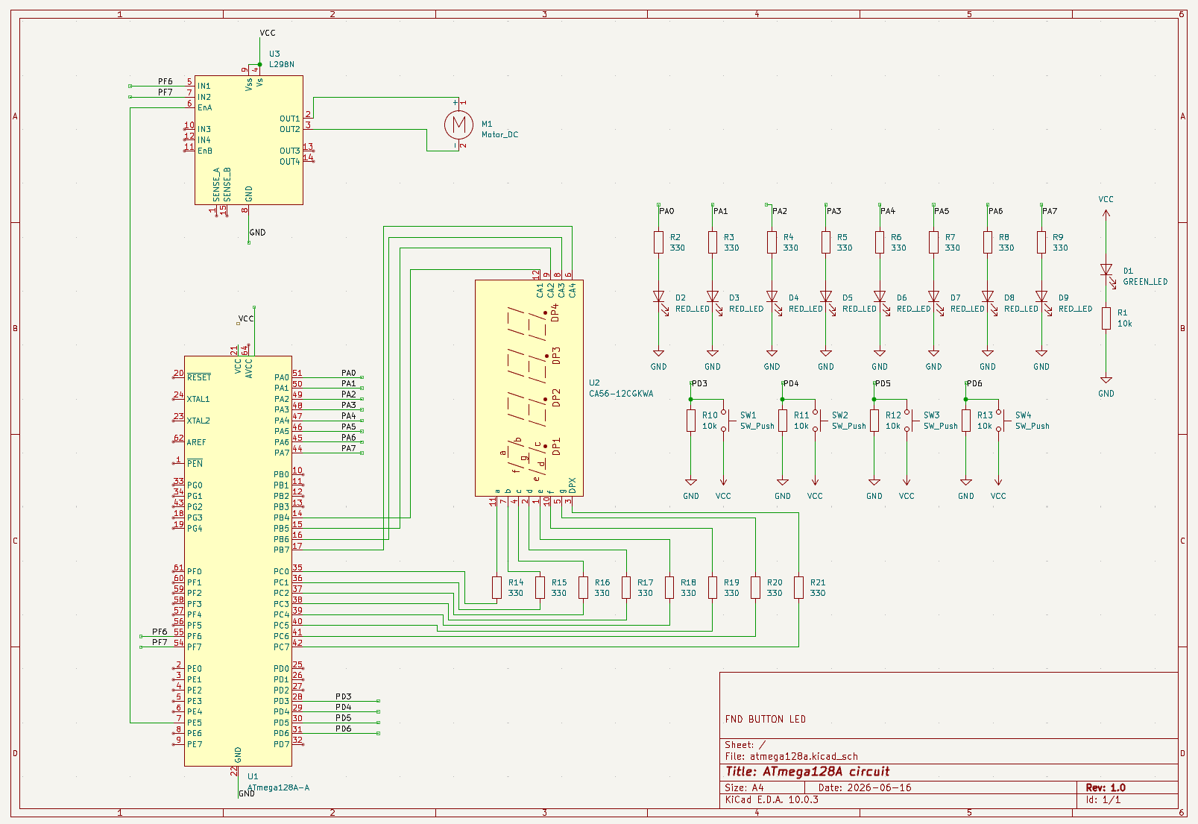

Slide 4
헹굼:
중간 속도
역회전
BTN0
BTN0
탈수:
최고속도
정회전
세탁:
중간 속도
정회전
BTN0
BTN0
BTN0
전원 입력
BTN0
대기상태
BTN1
BTN1
세탁 시간 설정
탈수 시간 설정
BTN2
BTN1
BTN1
BTN2
헹굼 시간 설정
BTN2

